Slide 1

Was motiviert uns, nach der Ausbildung in Deutschland eine Agrarlaufbahn in Kasachstan einzuschlagen?
Aruzhan Bainazarova, Absolventin der HSWT

Slide 2
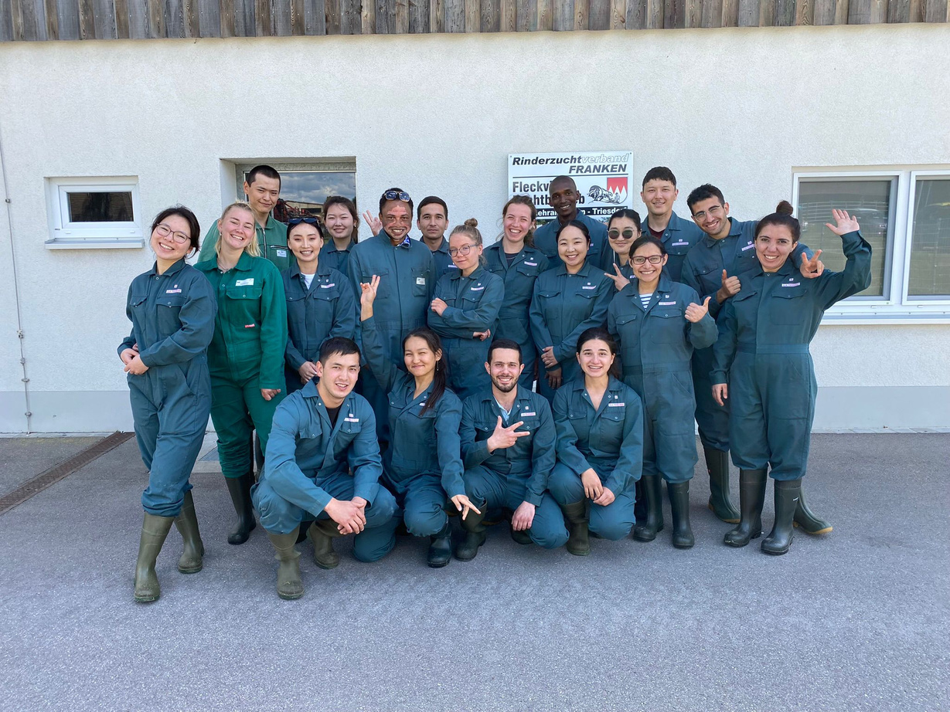
Образование и практика в Германии
МОЙ ПУТЬ В ГЕРМАНИИ ОТ СЕЛЬСКОХОЗЯЙСТВЕННОЙ ПРАКТИКИ ДО ДИПЛОМА
Практический семестр - 6 месяцев сельскохозяйственной практики в предприятии
Теоритические семестры

Slide 3
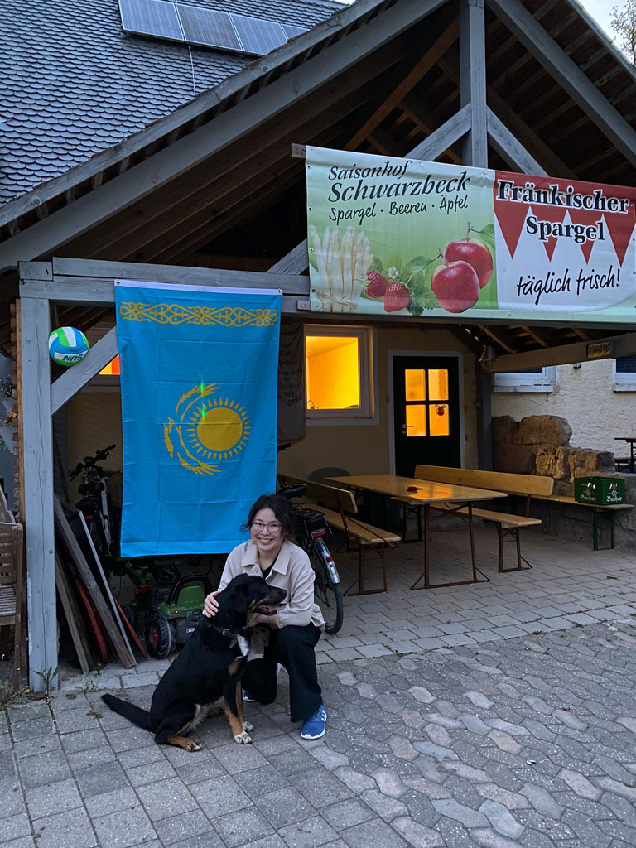
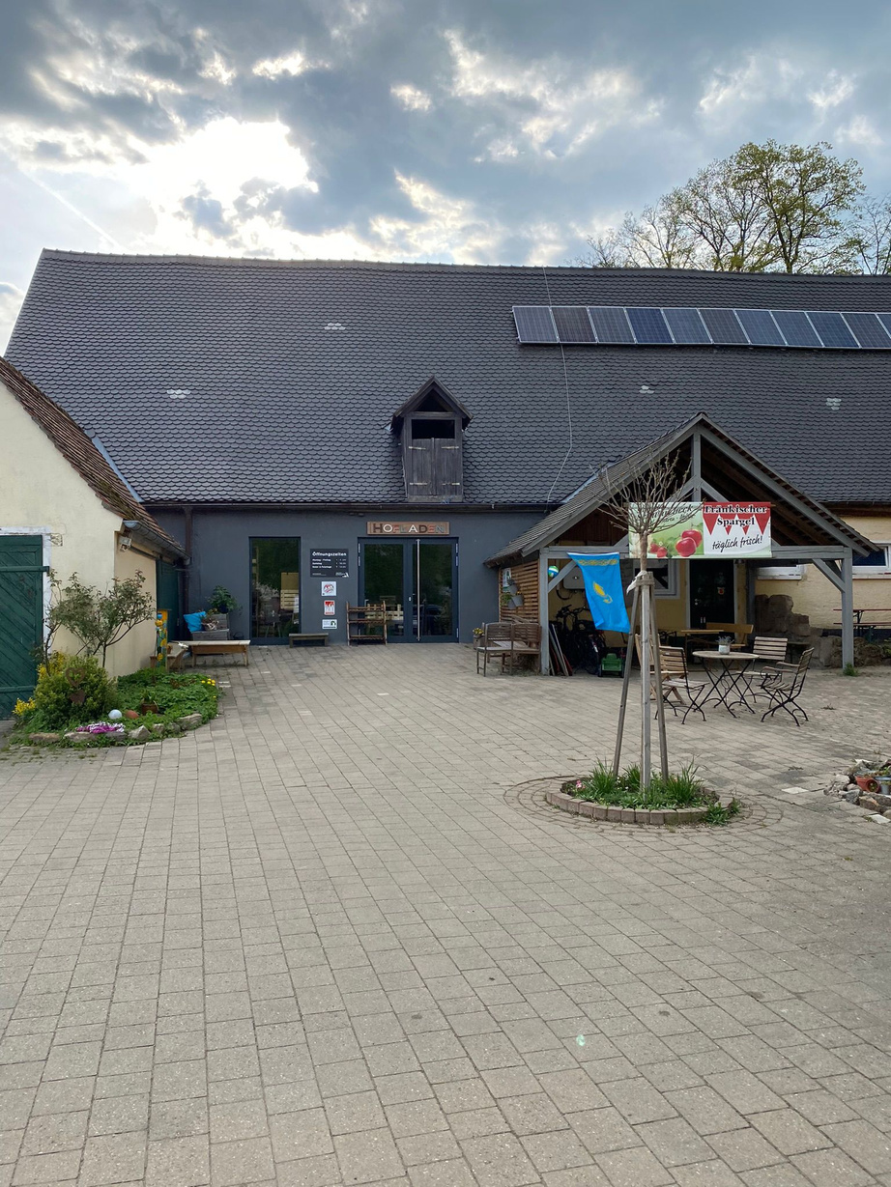
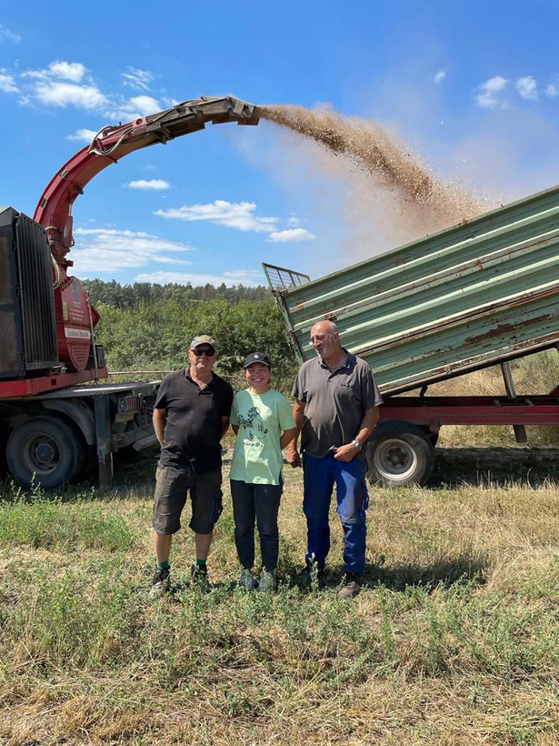

Slide 4
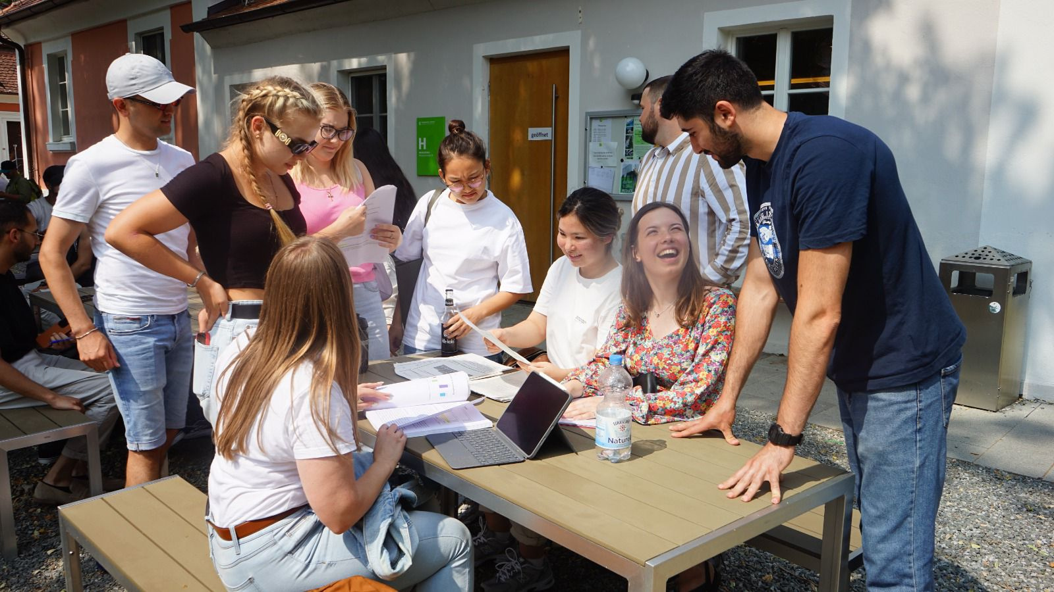
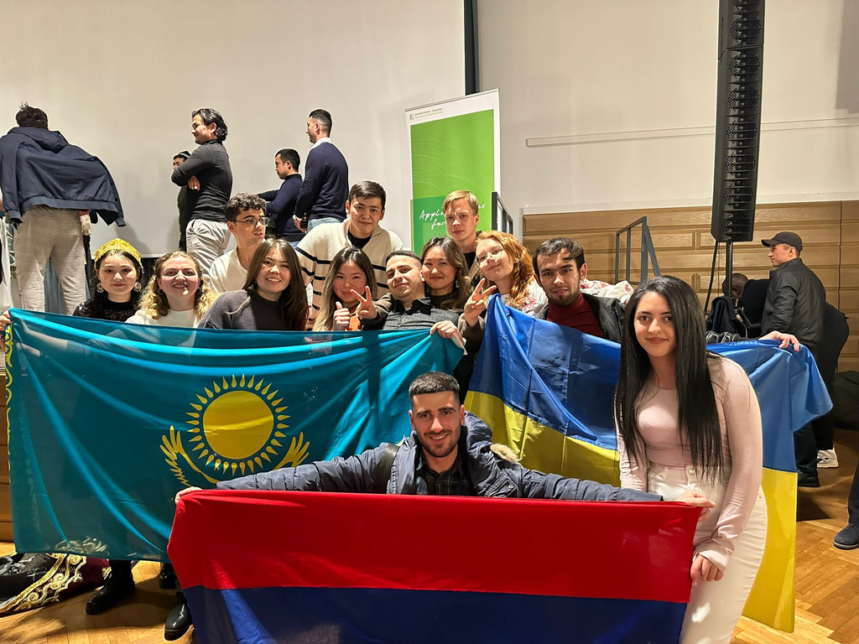
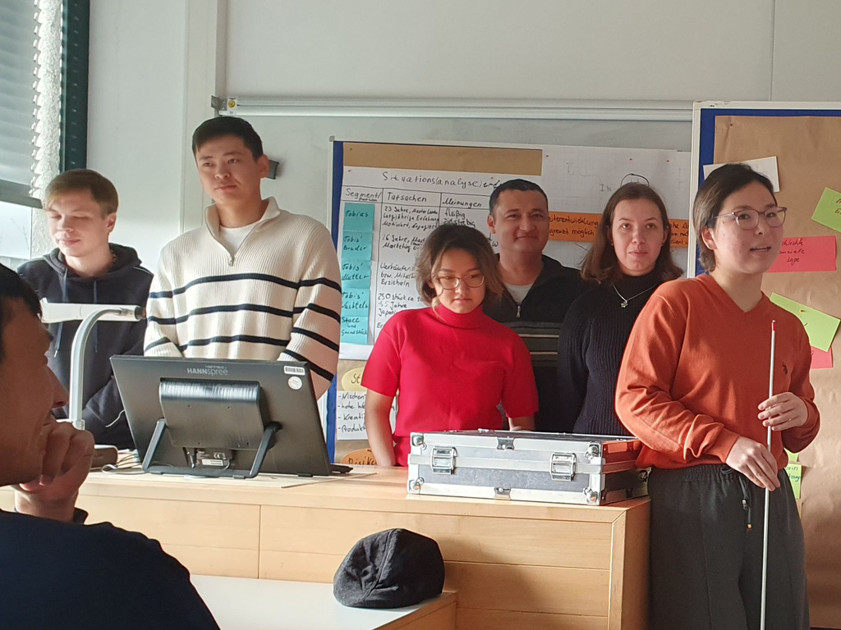
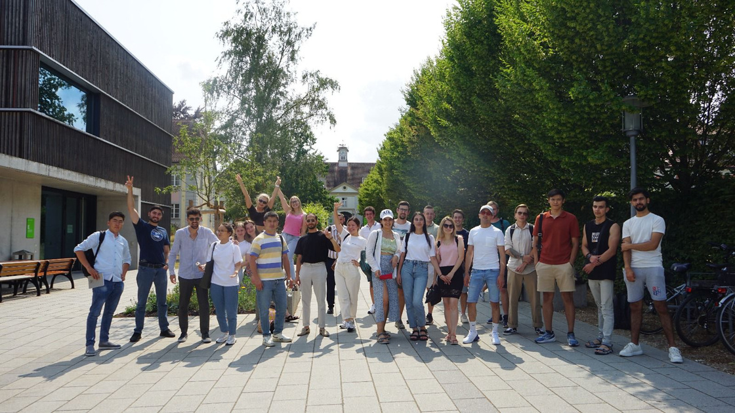

Slide 5
Почему я решила вернуться в Казахстан?
ПОСЛЕ ОКОНЧАНИЯ УЧЁБЫ Я ВСЁ ЖЕ РЕШИЛА ВЕРНУТЬСЯ В КАЗАХСТАН.
МОЕЙ МОТИВАЦИЕЙ БЫЛО ЖЕЛАНИЕ ПРИМЕНИТЬ ПОЛУЧЕННЫЕ ЗНАНИЯ ЗДЕСЬ И ВНЕСТИ ВКЛАД В РАЗВИТИЕ СЕЛЬСКОГО ХОЗЯЙСТВА МОЕЙ СТРАНЫ.
Я верю, что именно молодые специалисты, прошедшие обучение в Германии, могут стать мостом между двумя системами — казахстанской и немецкой.

Slide 6
ПОЧЕМУ МНОГИЕ НЕ ВОЗВРАЩАЮТСЯ?
Причины, как правило, одинаковые:
– отсутствие прозрачных карьерных перспектив в Казахстане,
– низкий уровень зарплат,
– неуверенность в стабильности,
Эти студенты сравнивают две системы — и делают рациональный выбор в пользу Германии.

Slide 7
ГЛАВНЫЙ ФАКТОР — УВЕРЕННОСТЬ В БУДУЩЕМ
Всё сводится к одному ключевому слову — уверенность.
Когда студент знает, что в Казахстане у него будет стабильная работа, достойная зарплата и возможность развиваться — он вернётся.
Именно эту уверенность могут дать частные компании, если начнут выстраивать диалог со студентами ещё во время их учёбы.

Slide 8


МОЯ СЕГОДНЯШНЯЯ РАБОТА С
Аграрные образовательные туры в Казахстан для интересующихся из Германии

Slide 9
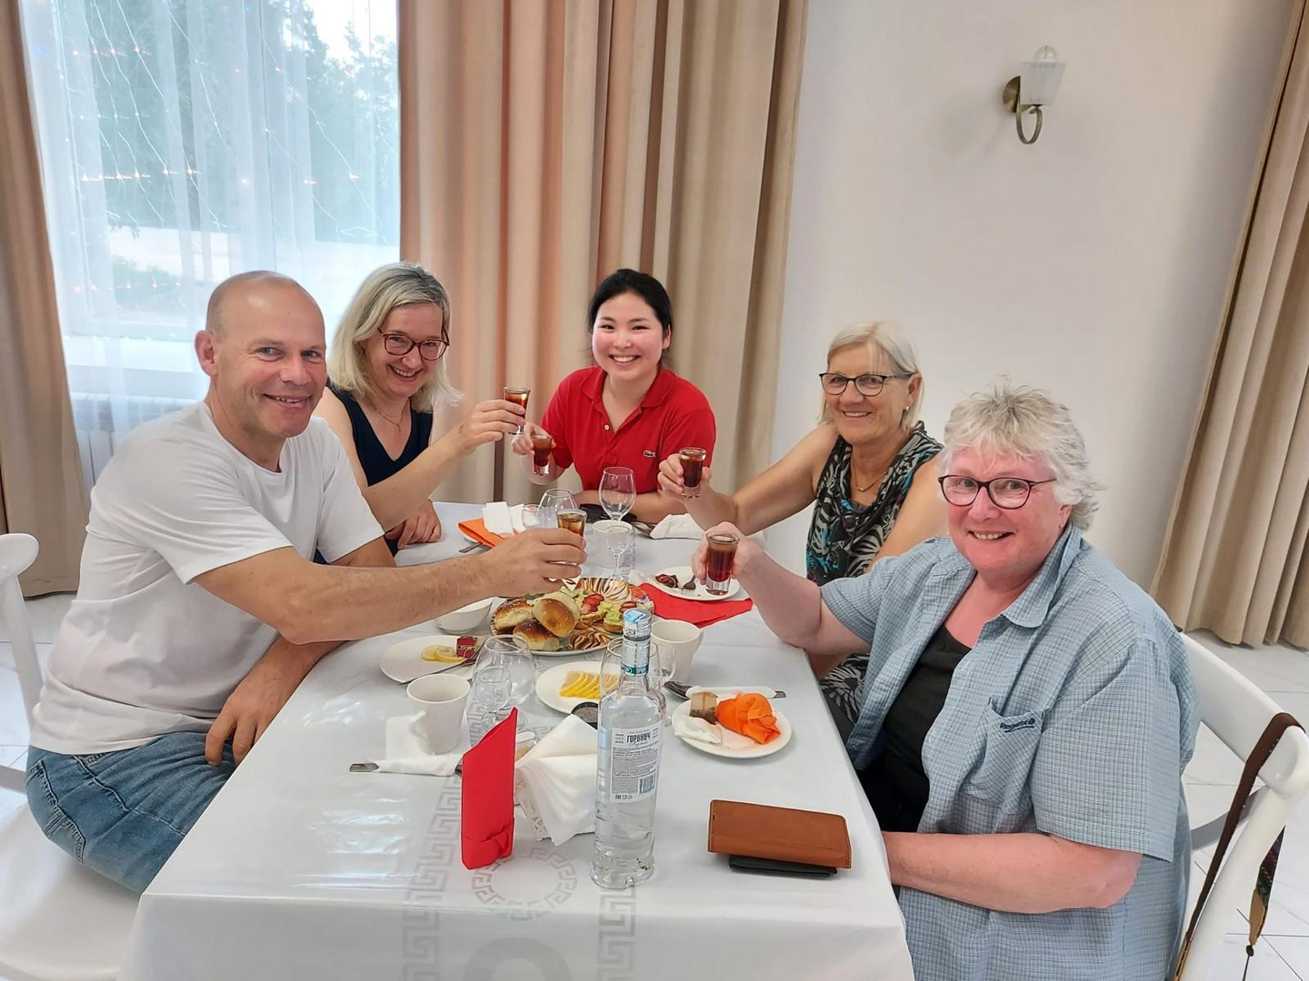
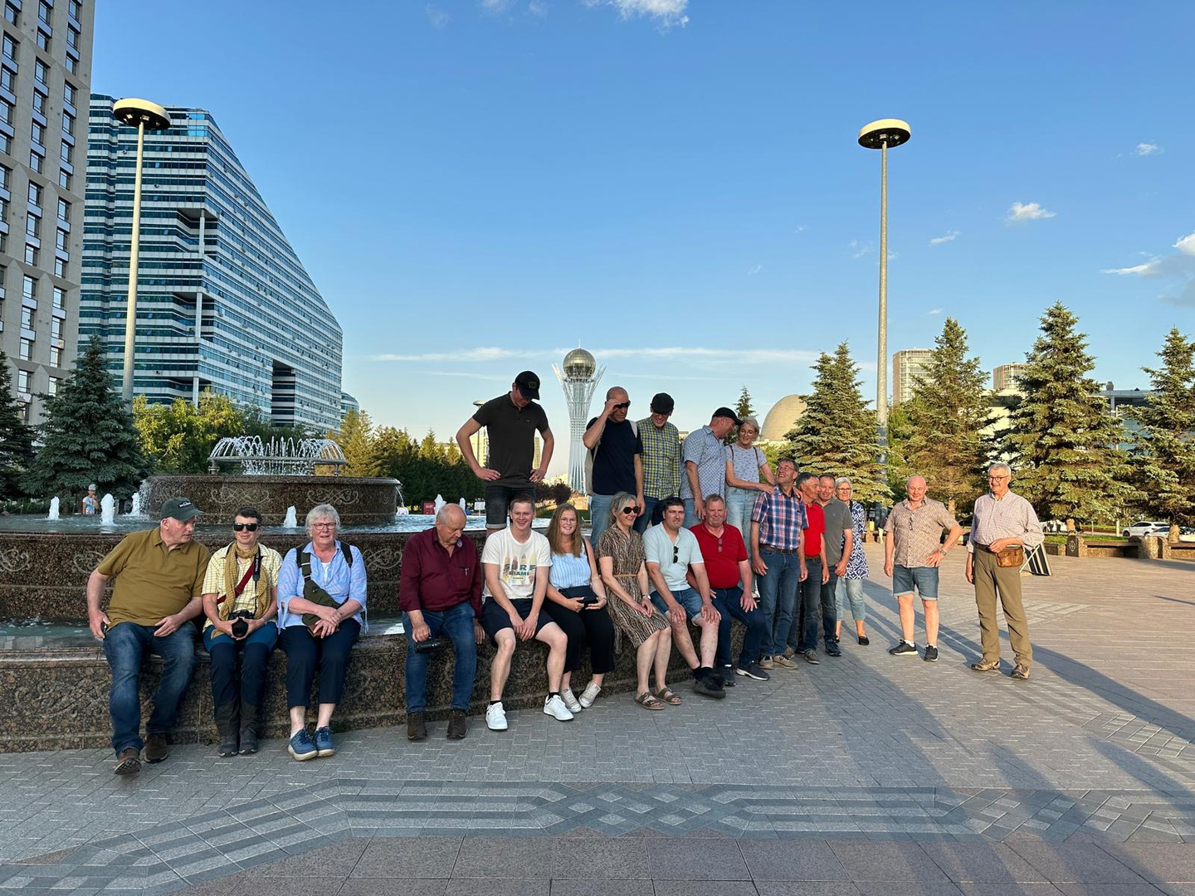
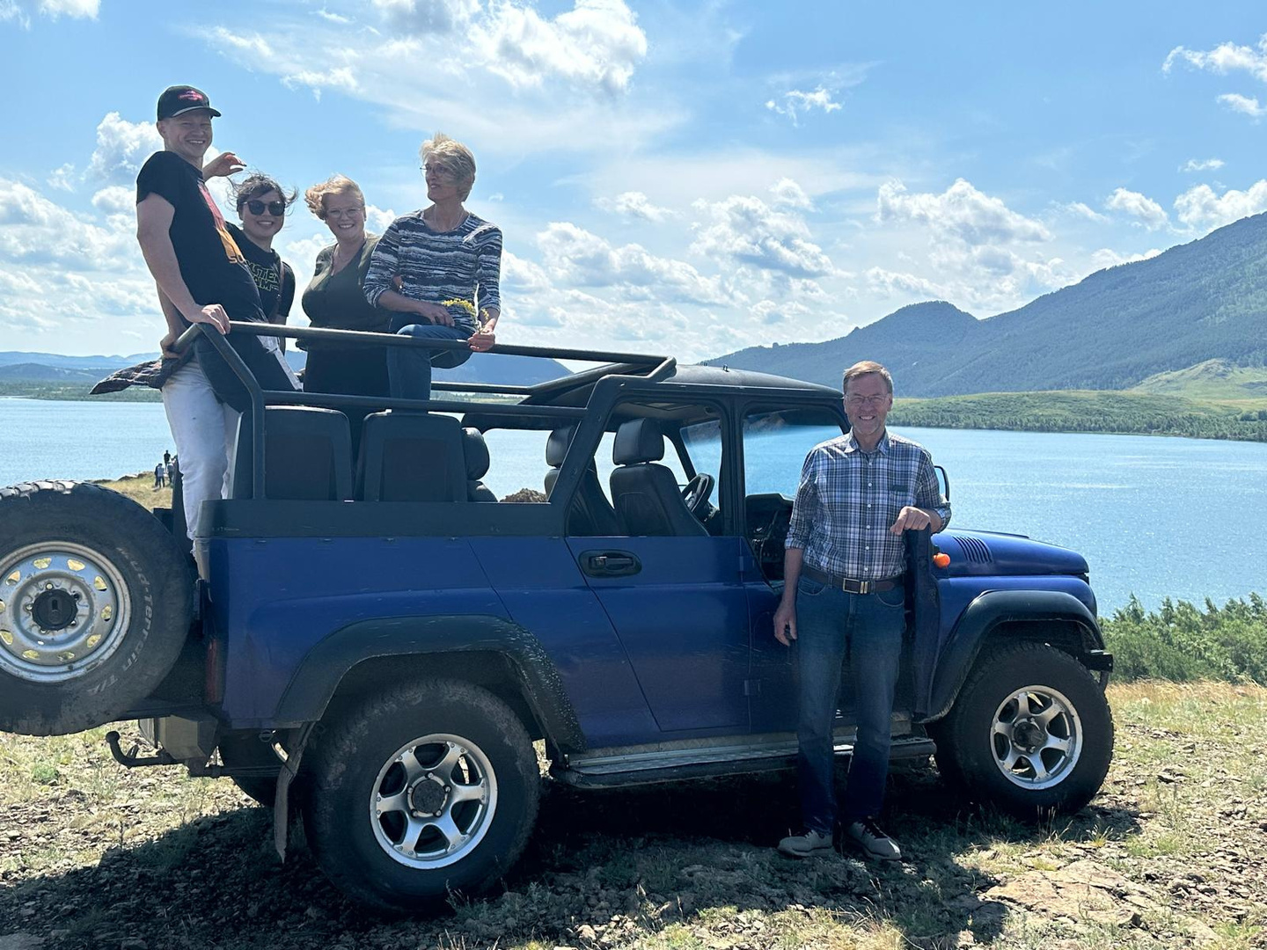
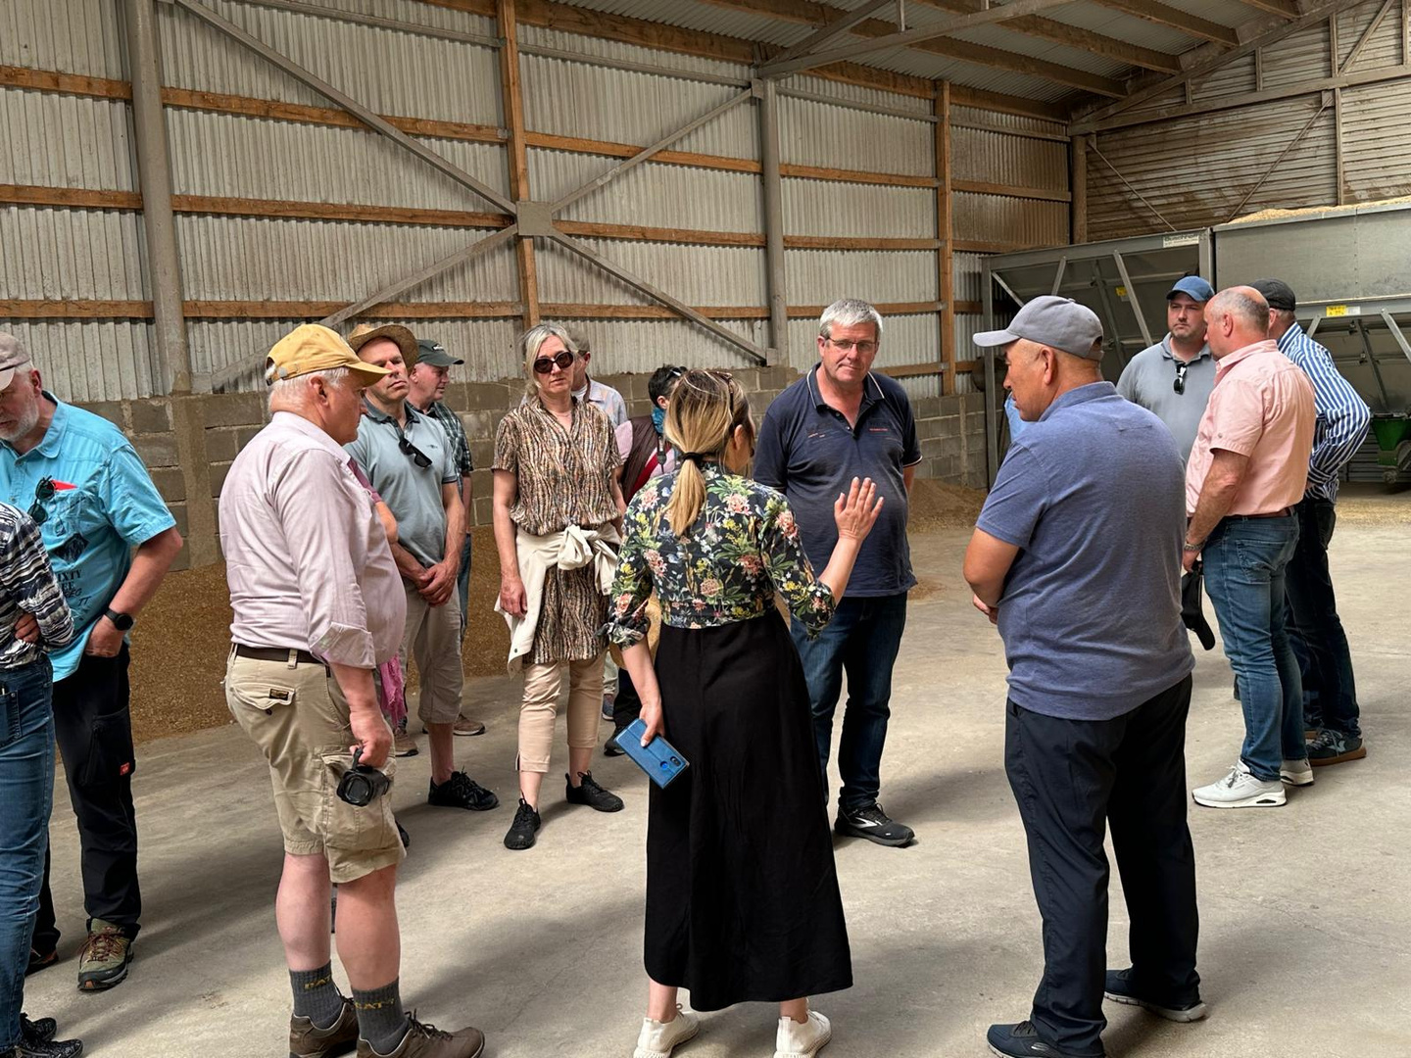

Slide 10
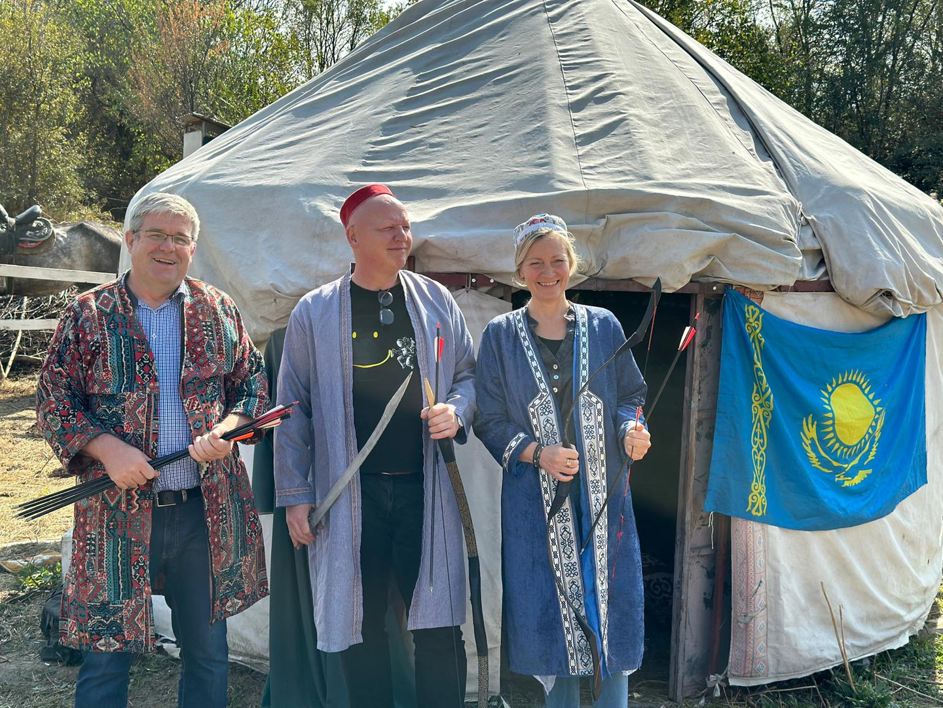
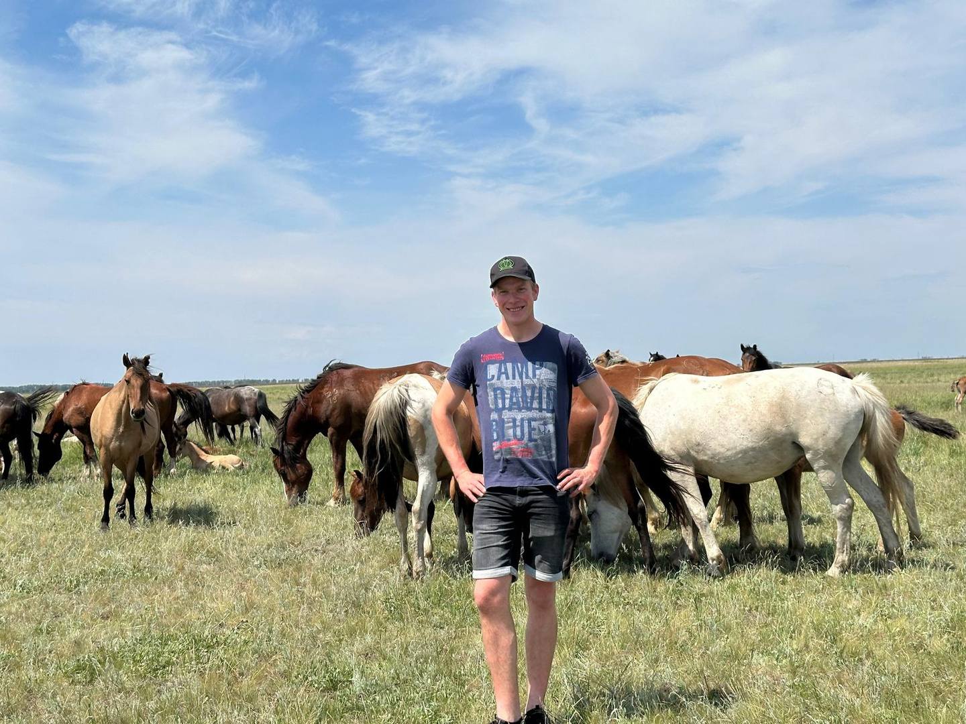
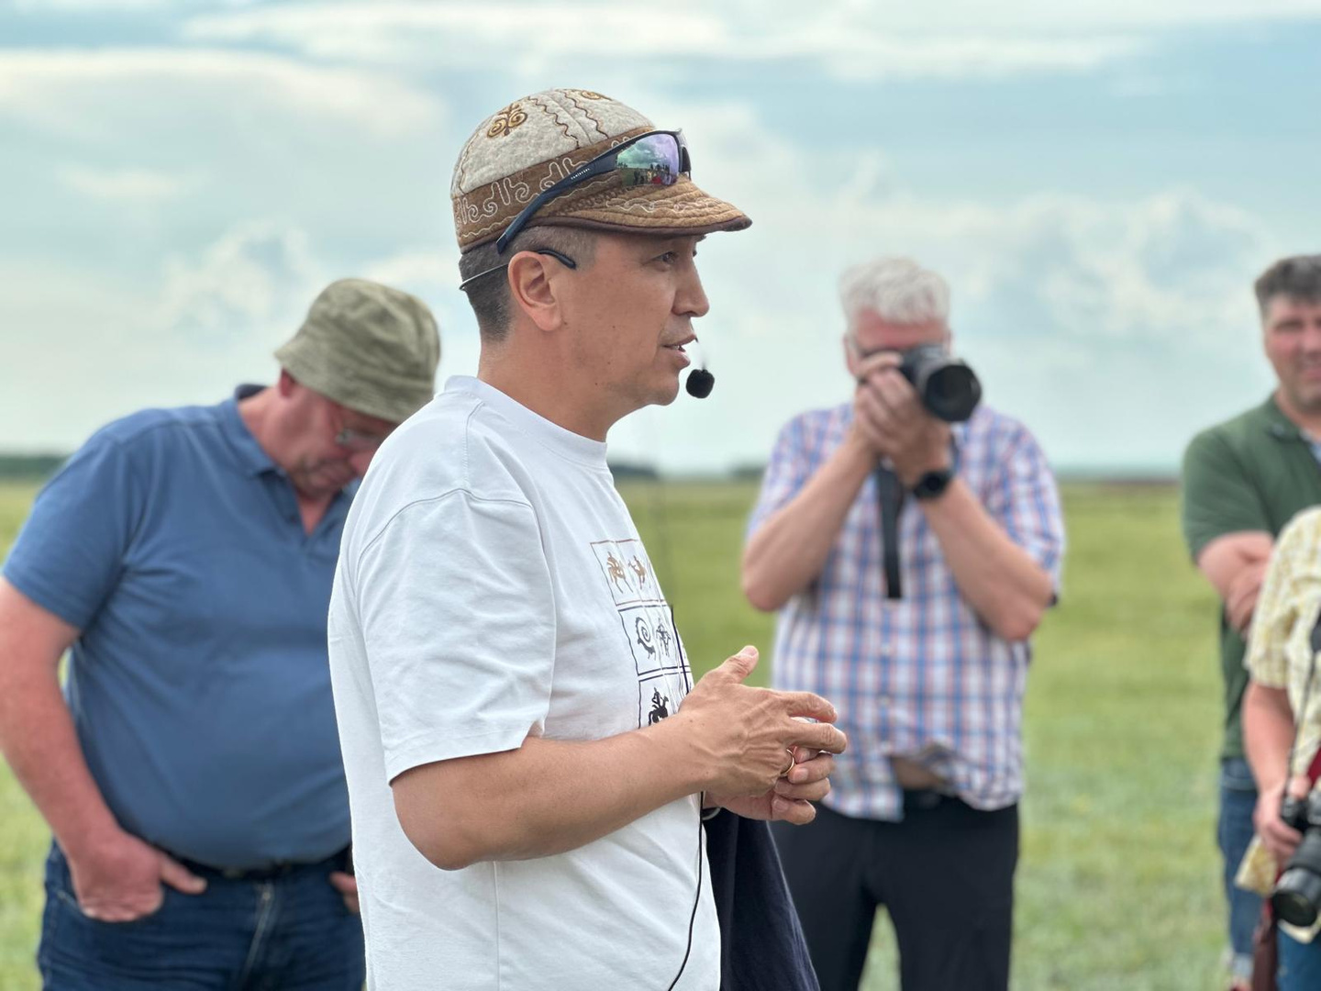
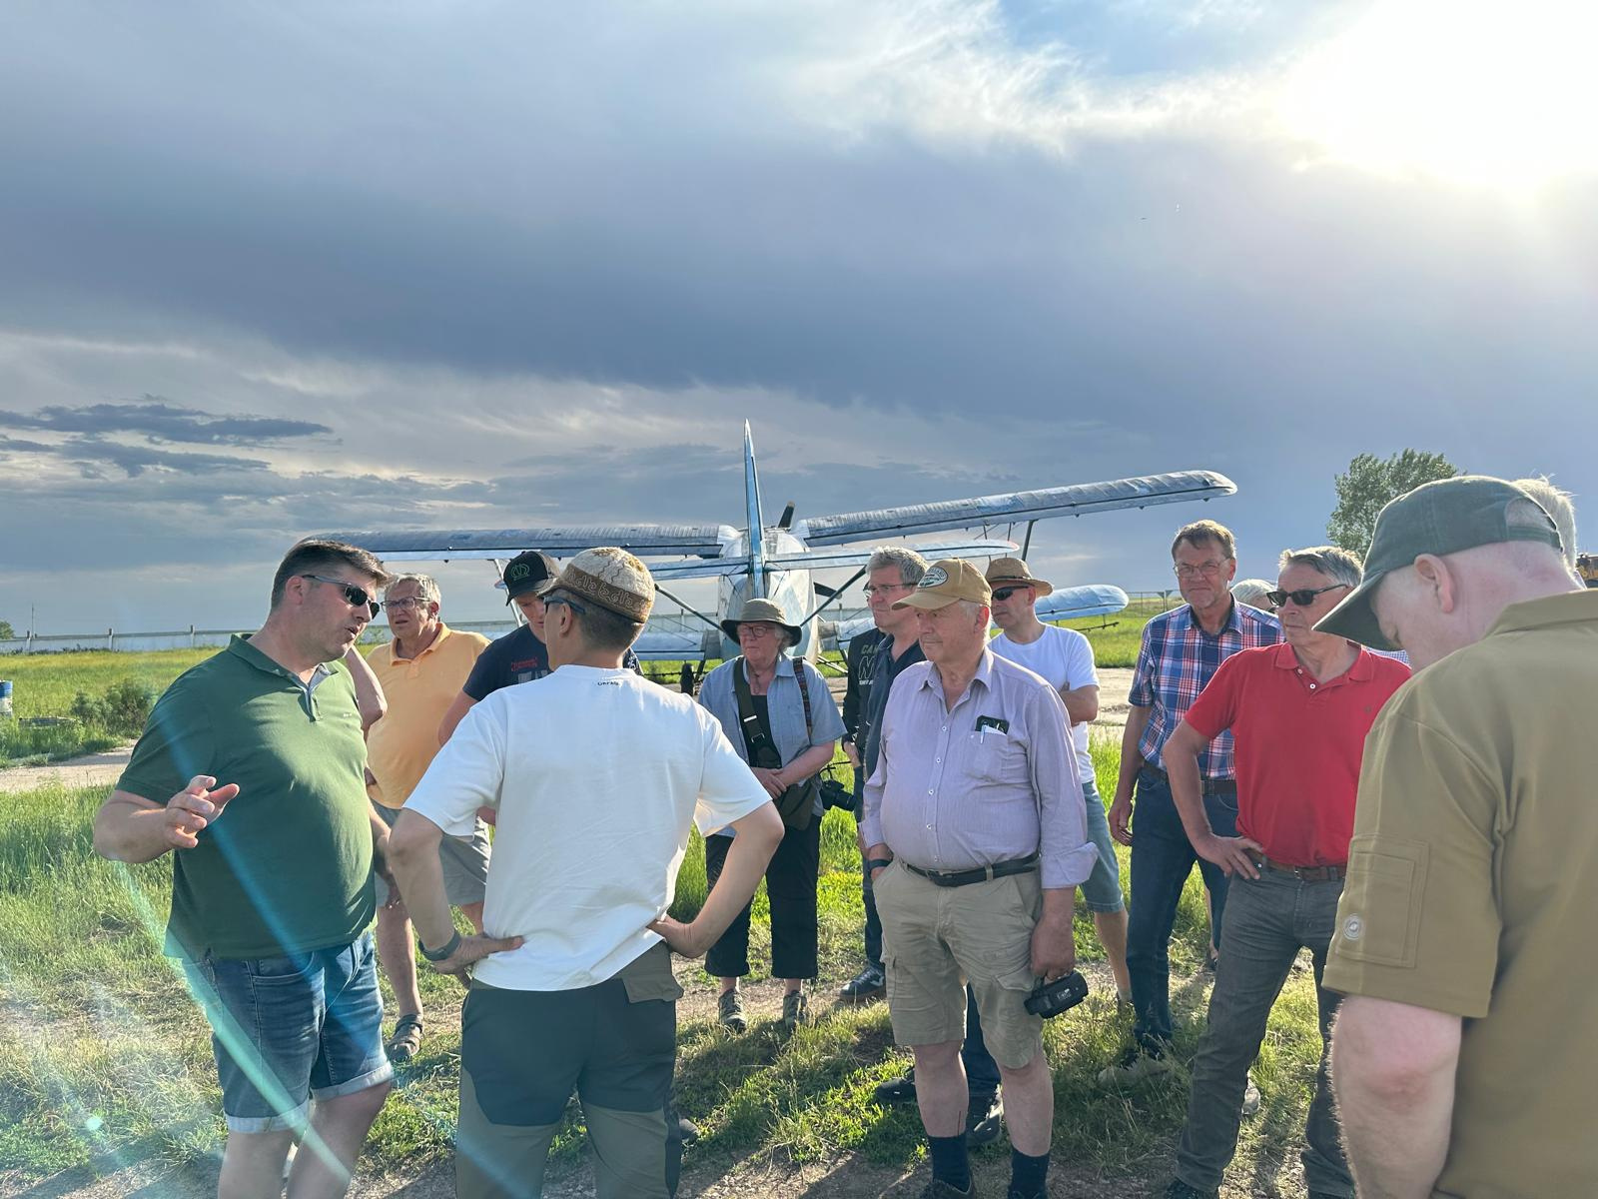

Slide 11
aruzhan@agrixperia.de
ПО ВСЕМ ВОПРОСАМ И ПРЕДЛОЖЕНИЯМ СОТРУДНИЧЕСТВА
www.agrixperia.de/
+7 (747) 248-34-48

